Slide 1
ЭКСПЕРТЫ В ОБЛАСТИ АНАЛИТИЧЕСКИХ РЕШЕНИЙ
Интеграция с внешними системами

Slide 2

Содержание
Концепция слоев в хранилище
Загрузка с помощью insert, copy
Внешние таблицы
Загрузка с помощью
pxf
gpfdist
1

Slide 3


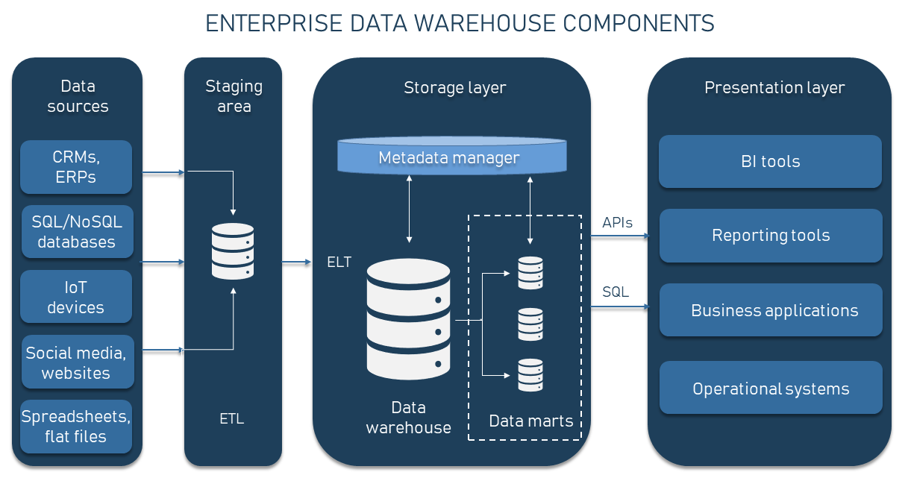
4.1 Концепция слоев в хранилище
EDW
Enterprise Data Warehouse (EDW) — это разновидность централизованного корпоративного репозитория, хранящего все исторические бизнес-данные корпорации и управляющего ими.
Создано для целей аналитических отчетов предприятия
Информация обычно поступает из разных систем
Фильтрует и интегрирует различные бизнес-данные
Предоставляет предприятиям определенные возможности бизнес-аналитики для управления улучшением бизнес-процессов, контроля времени, затрат, качества и контроля
2

Slide 4
4.1 Концепция слоев в хранилище
Функции EDW
Служит в качестве всеобъемлющего накопителя данных
Отражает исходные данные
Хранение структурированных данных
Данные ориентированы на предметную область
Зависимость от времени
Отсутствие изменений
3

Slide 5
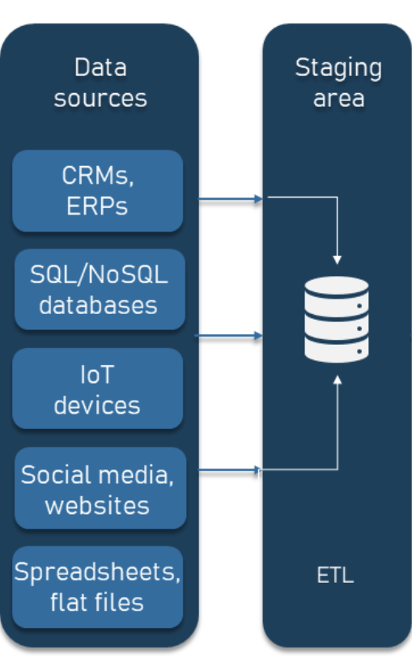
4.1 Концепция слоев в хранилище
Компоненты EDW
Источники данных. Это все источники данных, откуда берутся «сырые» данные и/или где они хранятся. Они могут быть простыми электронными таблицами, неструктурированными файлами, реляционными базами данных SQL и так далее. Промежуточный этап (stage) - это место, где данные преобразуются перед EDW.
Данные очищаются, избавляются от дубликатов, разделяются, объединяются и преобразуются в единый формат, соответствующий модели данных хранилища.
4

Slide 6
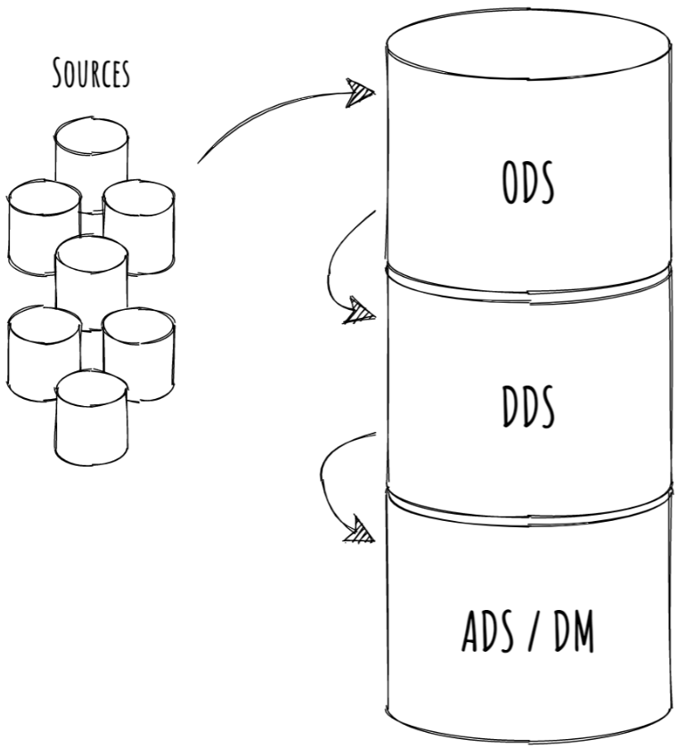
4.1 Концепция слоев в хранилище
Компоненты EDW
Слой потребления (ODS)/слой оперативных данных - предназначен для интеграции данных из нескольких источников для дополнительных операций с данными. В отличие от хранилища основных данных, данные не передаются обратно в операционные системы. Данные из ODS слоя могут быть переданы для дальнейших операций и в хранилище данных для отчетности.
Слой хранения (DDS)/слой детальных данных – предназначен для хранения уже преобразованных данных на этом этапе все основные изменения уже внесены, поэтому данные будут загружаться в свои окончательные модели.
5

Slide 7
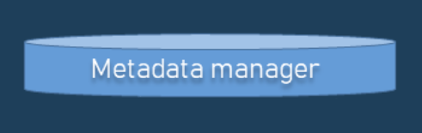
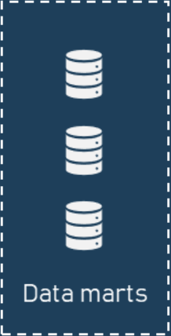
4.1 Концепция слоев в хранилище
Компоненты EDW
Модуль метаданных — это данные о данных. Это объяснения, сообщающие пользователям, с какой предметной областью связана эта информация. Эти данные могут быть техническими или бизнес. Все метаданные хранятся в отдельном модуле EDW и управляются менеджером метаданных.
Витрины данных (дополнительные). В некоторых случаях в EDW может существовать множество дополнительных подразделов, называемых витринами данных; они создаются специально под конкретную предметную область, бизнес-функцию или группу пользователей.
6

Slide 8
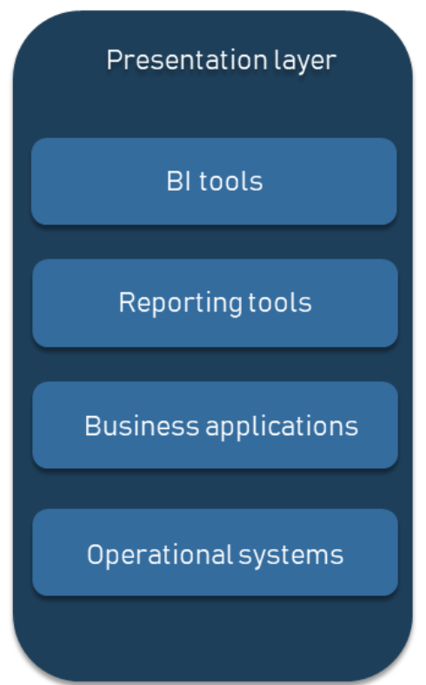
4.1 Концепция слоев в хранилище
Компоненты EDW
Слой представления. Последний блок EDW состоит из инструментов, дающих конечному пользователю доступ к данным. Этот слой, также называемый интерфейсом бизнес-аналитики (BI interface), служит в качестве дэшборда для визуализации данных, бизнес-отчётности и вывода отдельных элементов информации для задач наподобие машинного обучения.
7

Slide 9
4.1 Загрузка с помощью insert, copy
INSERT
Вставляет новые строки в таблицу
Определяется выражением, заданным пользователем или оператором SELECT для записи из таблиц в рамках одной базы данных
Самый медленный способ загрузки, подходит для вставки относительно небольших объемов данных
8

Slide 10
4.1 Загрузка с помощью insert, copy
COPY
COPY FROM копирует данные из файла в таблицу и добавляет данные к содержимому таблицы.
Процесс COPY не является параллельным: данные загружаются в одном процессе с использованием мастера Greenplum.
Использование COPY рекомендуется только для очень маленьких файлов данных.
Исходный файл COPY должен быть доступен процессу postgres на мастер хосте. Для загрузки из файла с помощью COPY необходимо указать относительный или абсолютный путь к файлу
9

Slide 11
4.1 Загрузка с помощью insert, copy
COPY
COPY table_name [(column_name [, ...])]
FROM {'filename' | PROGRAM 'command' | STDIN}
[ [ WITH ] ( option [, ...] ) ]
[ ON SEGMENT ]
COPY { table_name [(column_name [, ...])] | (query)}
TO {'filename' | PROGRAM 'command' | STDOUT}
[ [ WITH ] ( option [, ...] ) ]
[ ON SEGMENT ]
10

Slide 12
4.2 Внешние таблицы
Внешние таблицы
Внешняя таблица, External table – метаобъект, предназначенный для доступа к данным, хранящимся вне СУБД
ВТ не хранит данные
ВТ могут использоваться в запросах как обычные объекты – таблицы и представления
Виды и особенности ВТ:
READABLE (default) и WRITABLE – читать и писать в один объект нельзя
WEB и обычные
ВТ на чтение всегда вызывают REDISTRIBUTE MOTION при запросе данных, на запись – не всегда
Доступно логирование ошибочных записей (по аналогии с COPY)
11

Slide 13
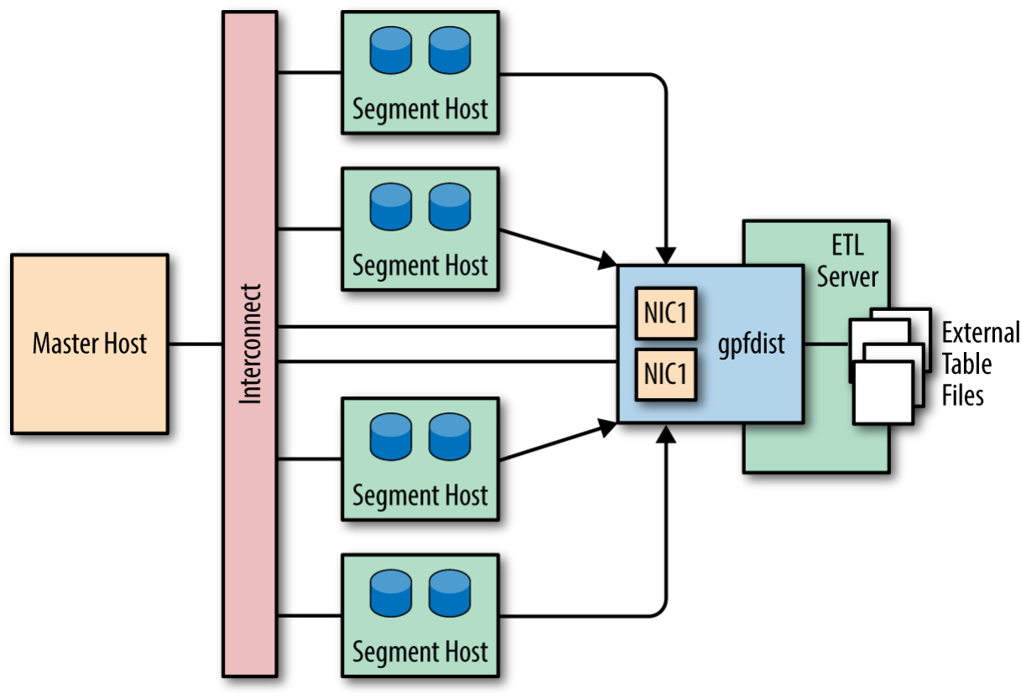
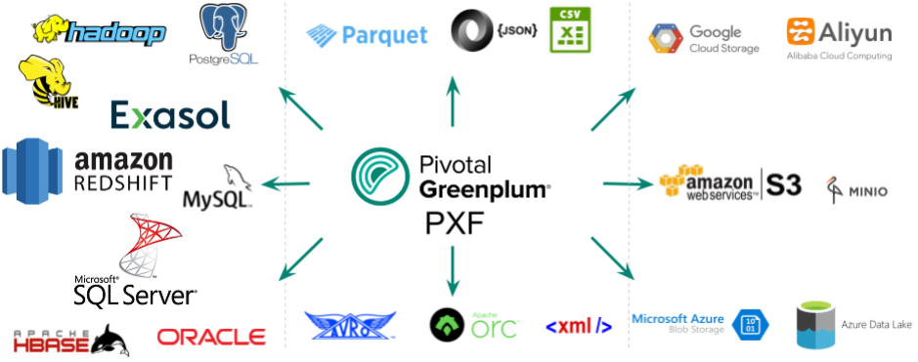
4.2 Внешние таблицы
Внешние таблицы
Протокол – метод доступа к источникам данных
• file:// - доступ к файлам на ФС сегментов
• gpfdist:// - доступ к GPFDIST-серверу
• gpfdists:// - доступ к SSL-версии GPFDIST
• s3:// - доступ к файлам на Amazon S3 bucket
• pxf:// - доступ к внешним ресурсам через Platform eXtension Framework
• Custom – можно создавать свои протоколы с помощью C-
Библиотек
Нельзя смешивать протоколы в рамках одной ВТ
12

Slide 14
4.2 Внешние таблицы
Внешние таблицы (readable)
CREATE [READABLE] EXTERNAL [TEMPORARY | TEMP] TABLE table_name
( column_name data_type [, ...] | LIKE other_table )
LOCATION ('…')
[ON MASTER]
FORMAT '…'
[ ENCODING 'encoding' ]
[ [LOG ERRORS] SEGMENT REJECT LIMIT count
[ROWS | PERCENT] ]
| 'file://seghost[:port]/path/file' [, ...])
| ('gpfdist://filehost[:port]/file_pattern[#transform=trans_name] ' [, ...]
| ('gpfdists://filehost[:port]/file_pattern[#transform=trans_name] ' [, ...])
| ('pxf://path-to-data?PROFILE=profile_name[&SERVER=server_name][&custom-option=value[...]]'))
| ('s3://S3_endpoint[:port]/bucket_name/[S3_prefix] [region=S3-region] [config=config_file]')
13

Slide 15
4.2 Внешние таблицы
Внешние таблицы (readable)
CREATE [READABLE] EXTERNAL [TEMPORARY | TEMP] TABLE table_name
( column_name data_type [, ...] | LIKE other_table )
LOCATION ('…')
[ON MASTER]
FORMAT '…'
[ ENCODING 'encoding' ]
[ [LOG ERRORS] SEGMENT REJECT LIMIT count
[ROWS | PERCENT] ]
'TEXT'
[( [HEADER]
[DELIMITER [AS] 'delimiter' | 'OFF']
[NULL [AS] 'null string']
[ESCAPE [AS] 'escape' | 'OFF']
[NEWLINE [ AS ] 'LF' | 'CR' | 'CRLF']
[FILL MISSING FIELDS] )
'CSV'
[( [HEADER]
[QUOTE [AS] 'quote']
[DELIMITER [AS] 'delimiter']
[NULL [AS] 'null string']
[FORCE NOT NULL column [, ...]]
[ESCAPE [AS] 'escape']
[NEWLINE [ AS ] 'LF' | 'CR' | 'CRLF']
[FILL MISSING FIELDS] )]
'CUSTOM' (Formatter=<formatter_specifications>)
14

Slide 16
4.2 Внешние таблицы
Внешние таблицы (writable)
('gpfdist://outputhost[:port]/filename[#transform=trans_name]'[, ...])
| ('gpfdists://outputhost[:port]/file_pattern[#transform=trans_name]'[, ...])
| ('s3://S3_endpoint[:port]/bucket_name/[S3_prefix] [region=S3-region] [config=config_file]')
CREATE WRITABLE EXTERNAL [TEMPORARY | TEMP] TABLE table_name
( column_name data_type [, ...] | LIKE other_table )
LOCATION ('…')
FORMAT '…'
[ ENCODING 'write_encoding' ]
[ DISTRIBUTED BY (column, [ ... ] ) | DISTRIBUTED RANDOMLY ]
'TEXT'
[( [DELIMITER [AS] 'delimiter']
[NULL [AS] 'null string']
[ESCAPE [AS] 'escape' | 'OFF'] )]
'CSV'
[([QUOTE [AS] 'quote']
[DELIMITER [AS] 'delimiter']
[NULL [AS] 'null string']
[FORCE QUOTE column [, ...]] ]
[ESCAPE [AS] 'escape'] )]
'CUSTOM' (Formatter=<formatter specifications>)
15

Slide 17
4.2 Внешние таблицы
Внешние таблицы (примеры)
CREATE EXTERNAL TABLE orderrpt_frompg(name text, total int, month int)
LOCATION ('pxf://query:order_rpt?PROFILE=Jdbc&SERVER=pgserver&PARTITION_BY=month:int&RANGE=1:13&INTERVAL=3')
FORMAT 'CUSTOM' (FORMATTER='pxfwritable_import');
CREATE EXTERNAL TABLE ext_customer
(id int, name text, sponsor text)
LOCATION ( 'gpfdist://filehost:8081/*.txt' )
FORMAT 'TEXT' ( DELIMITER '|' NULL ' ')
LOG ERRORS SEGMENT REJECT LIMIT 5;
CREATE WRITABLE EXTERNAL TABLE pxf_writeto_postgres(id int)
LOCATION ('pxf://public.forpxf_table1?PROFILE=Jdbc&SERVER=pgsrvcfg')
FORMAT 'CUSTOM' (FORMATTER='pxfwritable_export');
CREATE WRITABLE EXTERNAL TABLE sales_out (LIKE sales)
LOCATION ('gpfdist://etl1:8081/sales.out')
FORMAT 'TEXT' ( DELIMITER '|' NULL ' ')
DISTRIBUTED BY (txn_id);
16

Slide 18
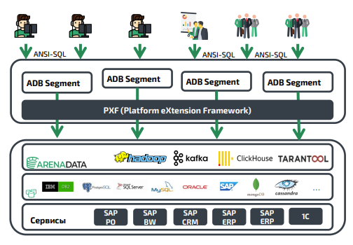
4.3 Загрузка с помощью PXF
PXF
PXF - Platform eXtension Framework
Отдельный фреймворк, работающий на всех сегмент-серверах под пользователем PXF.
Обеспечивает параллельный высокопроизводительный доступ к данным и объединенную обработку запросов к разнородным источникам через встроенные коннекторы.
Плагин поддерживает следующие типы данных:
INTEGER, BIGINT, SMALLINT
REAL, FLOAT8
NUMERIC
BOOLEAN
VARCHAR, BPCHAR, TEXT
DATE
TIMESTAMP
BYTEA
17

Slide 19
4.3 Загрузка с помощью PXF
Возможные источники для PXF
Системы для подключения
Hadoop, Hive, и HBase
Azure Blob Storage и Azure Data Lake
AWS S3
Minio
Google Cloud Storage
Базы данных SQL включая Apache Ignite, Hive, MySQL, ORACLE, Microsoft SQL Server, DB2, and PostgreSQL (через JDBC)
Форматы данных
Avro, AvroSequenceFile
JSON
ORC
Parquet
RC-файл
SequenceFile
Txt (обычный, с разделителями, встроенный перевод строки)
18

Slide 20
4.3 Загрузка с помощью PXF
Возможности PXF
Выполнять запросы к внешним данным, при этом не храня данные физически в Greenplum
Загружать выбранное запросом подмножество данных из внешней таблицы в Greenplum
Возможность выполнять сложные запросы одновременно используя данные из внешней таблицы и данные из базы данные GP
Возможность записи во внешние источники
19

Slide 21
4.3 Загрузка с помощью PXF
Ограничения PXF
Ограниченные типы данных (нет массивов, времени и прочих специфичных форматов)
Нет агрегации на стороне источника (GROUP BY)
Допускается, но не рекомендуется, применения функций преобразования к полям, по которым происходит ограничение (WHERE). Приводит к выгрузке всего объема данных
Необходимость следить за нагрузкой в исходную базу
20

Slide 22
4.3 Загрузка с помощью PXF
Синтаксис PXF
{PROFILE=JDBC| FRAGMENTER=org.apache.hawq.pxf.plugins.jdbc.JdbcPartitionFragmenter &ACCESSOR=org.apache.hawq.pxf.plugins.jdbc.JdbcAccessor &RESOLVER=org.apache.hawq.pxf.plugins.jdbc.JdbcResolver}
&JDBC_DRIVER=<external_database_jdbc_driver>
&DB_URL=<external_database_url>
&USER=<external_database_login> &PASS=<external_database_password>
PostgreSQL
CREATE [ READABLE | WRITABLE ] EXTERNAL TABLE <table_name> (
{ <column_name> <data_type> [, ...] | LIKE <other_table> }
)
LOCATION ( 'pxf://<full_external_table_name>?<pxf_parameters><jdbc_required_parameters><jdbc_login_parameters><plugin_parameters>'
)
FORMAT 'CUSTOM' (FORMATTER={'pxfwritable_import' | 'pxfwritable_export'})
FORMAT ‘CUSTOM’ (FORMATTER=’pxfwritable_import’) для EXTERNAL READABLE TABLE
FORMAT ‘CUSTOM’ (FORMATTER=’pxfwritable_export’)
для EXTERNAL WRITABLE TABLE
21

Slide 23
4.3 Загрузка с помощью PXF
Plugin_parameters
Пакетный режим
&BATCH_SIZE=<batch_size>
integer > 1 – используется пакет заданного размера;
integer < 0 – используется безразмерный пакет (все записи отправляются одним огромным JDBC-запросом). Настройка может вызвать ошибки, так как каждая база данных имеет собственный лимит на размер запросов JDBC;
0 или 1 – пакетирование не используется.
Пул потоков
&POOL_SIZE=<pool_size>
Для включения пула потоков необходимо создать внешнюю таблицу с параметром POOL_SIZE с одним из следующих значений:
integer > 1 – пул потоков состоит из заданного количества потоков;
integer < 1 – количество потоков в пуле равно количеству процессоров в системе;
integer = 1 – не использовать пул потоков.
22

Slide 24
4.3 Загрузка с помощью PXF
Plugin_parameters
Партиционирование
Плагин PXF JDBC поддерживает одновременный доступ к внешней таблице на чтение из нескольких узлов PXF. Такая функция называется партиционированием.
&PARTITION_BY=<column>:<column_type>
&RANGE=<start_value>:<end_value>
[&INTERVAL=<value>[:<unit>]]
&PARTITION_BY=id:int&RANGE=42:142&INTERVAL=2
&PARTITION_BY=createdate:date&RANGE=2008-01-01:2010-01-01&INTERVAL=1:month
&PARTITION_BY=grade:enum&RANGE=excellent:good:general:bad
23

Slide 25
4.3 Загрузка с помощью PXF
PXF (примеры)
JDBC read – Пример с прямым указанием драйвера
CREATE EXTERNAL TABLE adb.dl.bills2_ext (plant varchar,calday date,calmonth int8,billnum int8
)
LOCATION ( 'pxf://dl.bills2?PROFILE=Jdbc&JDBC_DRIVER=org.postgresql.Driver&DB_URL=jdbc:postgresql://192.168.114.107:5432/postgres&USER=admin&PASS=1234'
) ON ALL
FORMAT 'CUSTOM' ( FORMATTER='pxfwritable_import' )
ENCODING 'UTF8’;
JDBC read – Пример с использованием партицирования
CREATE EXTERNAL TABLE sales(id integer, cdate date, amt float8, grade text
)
LOCATION ('pxf://sales?PROFILE=JDBC&JDBC_DRIVER=com.mysql.jdbc.Driver&DB_URL=jdbc:mysql://192.168.200.6:3306/demodb&PARTITION_BY=cdate:date&RANGE=2008-01-01:2010-01-01&INTERVAL=1:year')
FORMAT 'CUSTOM' (FORMATTER='pxfwritable_import');
23

Slide 26
4.4 Загрузка с помощью gpfdist
GPFDIST
GPFDIST - утилита для чтения и записи данных из файлов, расположенных на удаленных серверах.
Обычно, самый быстрый способ загрузки несжатых данных с внешних серверов
Формат входных/выходных файлов – текстовый с разделителями
Поддерживаются трансформации данных
Необходима развертка утилиты на удаленном сервере
24

Slide 27
GPFDIST - запуск
4.4 Загрузка с помощью gpfdist
Параметры запуска:
[-d directory] – директория с файлами
[-p http_port] – слушаемый порт (8080)
[-P last_http_port] – в случае, если слушаемый порт занят, перебирать порты до этого значения
[-l log_file] – вывод лога (stdout)
[-t timeout] – таймут для установки соединения с ГП, секунд (5)
[-S] – использовать флаг ОС O_SYNC – синхронная запись на диск, не использовать кеш
[-w time] – ожидание перед закрытием файла на запись. В случае PIPES лучше чуть больше. (0)
[-v | -V] – verbose | Very verbose
[-s] – упрощённое логирование, только WARN и ERROR
[-m max_length] - максимальная длина одной строки в байтах. Помогает увеличить от ошибок «line
too long».(32768)
[--ssl certificate_path [--sslclean wait_time] ] – параметры SSL
[-c config.yml] - файл трансформаций
Пример запуска:
gpfdist -d C:\Users\load2gp -p 8080
25

Slide 28
4.4 Загрузка с помощью gpfdist
GPFDIST - пример
CREATE EXTERNAL TABLE ext_customer
(id int, name text, sponsor text)
LOCATION ( 'gpfdist://filehost:8081/*.txt' )
FORMAT 'TEXT' ( DELIMITER '|' NULL ' ')
LOG ERRORS SEGMENT REJECT LIMIT 5;
CREATE WRITABLE EXTERNAL TABLE sales_out (LIKE sales)
LOCATION ('gpfdist://etl1:8081/sales.out')
FORMAT 'TEXT' ( DELIMITER '|' NULL ' ')
DISTRIBUTED BY (txn_id);
26

Slide 29
ЭКСПЕРТЫ В ОБЛАСТИ АНАЛИТИЧЕСКИХ РЕШЕНИЙ
https://sapiens.solutions
info@sapiens.solutions
+ 7 495 215 1757

